Slide 1


PROJETO DE EXTENSÃO
Coordenação: Profa. Dra. Elyrouse Cavalcante de Oliveira Bellini - UFAL

Slide 2

Em que iremos te ajudar?
TEMA 2
TEMA 3
TEMA 4
TEMA 1
Contribuições do MEI para a sociedade
Direitos e Obrigações do MEI
Como legalizar o seu MEI
Obrigações Acessórias e Fiscais
TEMA 5
TEMA 6
TEMA 7
TEMA 8
Liquidação de Pendências Tributárias e Desenquadramento MEI
TEMA 9
Como encerrar a Atividade do MEI
Análise e Controle do Fluxo de Caixa
Controle de Estoque para o MEI
TEMA 11
TEMA 10
TEMA 12
Meios de recebimento e financiamento para o MEI (Incluindo linhas de Crédito)
Previdência para o MEI (Incluindo previdência privada)
Declaração do IRPF para o MEI
Como o MEI pode definir o seu preço de Venda?
TEMA 15
Empreendedorismo feminino e para a Terceira Idade
TEMA 14
TEMA 16
TEMA 13
Empreendedorismo para MEIs
Importação e exportação para MEIs
Como atingir seu público alvo para expandir o seu empreendimento?
TEMA 17
Licitação para MEIs

Slide 3
DISCENTES
Alexia Morgana Barbosa Ferreira
Aline Rodrigues
Andressa Neves
Ana Beatriz Costa Da Silva Bueno
Bruno Torres
Carollyne Vitoria Dos Santos Silva
Dicla Jemima Correia Lisboa
Estefany Vitoria Ferreira Da Silva
Flávio Rodrigo
Jefferson Kelmani
Josiane De Oliveira Pereira
João Gabriel
Karol Barros
Lucas Aguiar De Oliveira
Neilson Monteiro dos Santos
Neivaldo Pontes
Rhuan D’lucas Cunha Morais De Oliveira
Ruan Pablo Dos Santos Oliveira
Um oferecimento:

Slide 4
TEMA 7
Análise e Controle do Fluxo de Caixa

Slide 5
Análise e Controle do Fluxo de Caixa
Por que isso importa para você?
Muitos MEIs faturam bem mas ficam sem dinheiro no fim do mês. O problema quase nunca é falta de clientes, é falta de controle financeiro. Saber o que entra, o que sai e quando o dinheiro vai estar disponível é a habilidade financeira mais importante para quem empreende sozinho. E mais simples do que parece.
Fonte: Marion, 2022.

Slide 6
Análise e Controle do Fluxo de Caixa
O que é fluxo de caixa?
Fluxo de caixa é o registro de todas as movimentações financeiras do negócio em um período: tudo que entrou (vendas, serviços, recebimentos) e tudo que saiu (DAS, material, aluguel, transporte). O saldo é a diferença entre os dois, e mostra se você tem dinheiro disponível agora e se vai ter nos próximos dias.
Fonte: Frezatti, 1997; Gitman; Zutter, 2017.

Slide 7
Análise e Controle do Fluxo de Caixa
Por que controlar?
Sem controle, você não sabe se vai ter dinheiro para pagar o DAS na semana que vem. Com controle, você antecipa problemas antes que virem crise, toma decisões baseadas em números reais, separa as contas pessoais das do negócio e planeja crescimento sem colocar o caixa em risco. A maioria dos MEIs que fecha não fecha por falta de clientes, fecha por descontrole financeiro.
Fonte: Padoveze, 2011.

Slide 8
Análise e Controle do Fluxo de Caixa
Fluxo de caixa não é lucro
Essa é a confusão mais comum. Você pode ter vendido R$ 5.000 no mês e não ter nenhum dinheiro no banco — porque os clientes pagam em 30 dias, mas suas contas vencem amanhã. Lucro é o que sobra no papel. Caixa é o que está disponível agora. Gerir bem o negócio exige acompanhar os dois.
Fonte: Sebrae, 2023.

Slide 9
O que entra e o que sai?
Entradas mais comuns: vendas à vista, recebimentos via Pix, serviços prestados, parcelas de clientes, adiantamentos.
Saídas mais comuns: DAS MEI, fornecedores, aluguel, material e insumos, transporte, internet e telefone, assinaturas de aplicativos, contador.
Saídas irregulares que não podem ser esquecidas: renovação de alvará, troca de equipamento, manutenção, anuidades de sistemas. Mesmo que aconteçam uma vez por ano, reserve um valor mensal para elas.
Fonte: Brasil, 2024.

Slide 10
Obrigação legal: Relatório Mensal de Receitas Brutas
Todo MEI é obrigado por lei a preencher mensalmente o Relatório de Receitas Brutas. Ele não precisa ser entregue a nenhum órgão, mas deve ser guardado por 5 anos e apresentado à Receita Federal se solicitado. O prazo é até o dia 20 do mês seguinte. O modelo oficial está no aplicativo Meu MEI Digital, disponível gratuitamente no Gov.br.
Fonte: Brasil, 2024.

Slide 11
Como registrar
Anote cada movimentação na data em que o dinheiro efetivamente entrou ou saiu, não na data da venda. Para cada lançamento, registre: data, descrição, valor e se é entrada ou saída. Mantenha o saldo atualizado. Faça isso todo dia ou, no mínimo, toda semana. Controle mensal chega tarde demais.
Fonte: Frezatti, 1997.

Slide 12
Como registrar
A tabela abaixo mostra como registrar uma semana real. Começamos com R$ 200 em caixa. Ao longo da semana, entraram R$ 1.010 em serviços e vendas. Saíram R$ 295 em material, transporte e DAS. O saldo final foi de R$ 955, uma geração líquida de R$ 755 no período. Com esse registro, você sabe exatamente quanto tem disponível e se o ritmo da semana é suficiente para cobrir todos os custos do mês.
Data | Descrição | Tipo | Valor | Saldo
Seg | Saldo inicial | — | — | R$ 200
Seg | Serviço cliente A | Entrada | R$ 450 | R$ 650
Ter | Compra de material | Saída | R$ 190 | R$ 460
Qua | Venda de produto | Entrada | R$ 320 | R$ 780
Qui | Transporte | Saída | R$ 80 | R$ 700
Sex | Serviço cliente B | Entrada | R$ 280 | R$ 980
Sex | DAS rateio semanal | Saída | R$ 25 | R$ 955
Fonte: Sebrae, 2023.

Slide 13
O que é capital de giro ?
Capital de giro é o dinheiro que mantém o negócio funcionando no dia a dia, enquanto as contas vencem, mas os recebimentos ainda não chegaram. Se você compra material hoje, presta o serviço amanhã e recebe em 15 dias, precisa de capital de giro para cobrir esse intervalo sem travar.
  Como calcular de forma simples: some todos os seus custos fixos e variáveis de um mês. Esse é o valor mínimo que precisa estar disponível para você operar sem aperto.
Fontes: Assaf Neto; Silva, 2012.

Slide 14
Sinais de alerta no capital de giro
Fique atento se você está pagando fornecedores com atraso, usando cheque especial para cobrir despesas do mês, ou sentindo que o dinheiro some mesmo quando as vendas estão boas. Esses são sinais de que o capital de giro está comprometido e que o negócio está se financiando com dívida sem perceber.
Fontes: Assaf Neto; Silva, 2012.

Slide 15
Como proteger o capital de giro
Receba mais rápido: negocie pagamento à vista ou antecipado sempre que possível.
Pague mais devagar: negocie prazos maiores com fornecedores.
Evite parcelar compras com juros: o custo corrói o caixa mês a mês.
Mantenha capital de giro e reserva de emergência separados: são finalidades diferentes e não devem se misturar.
Fonte: Assaf Neto, 2022.

Slide 16
Como analisar o fluxo
Registrar é o primeiro passo. O valor real está em ler o que os dados mostram. Veja em quais meses entram mais e em quais saem mais, e guarde nos bons para aguentar os fracos. Some as saídas por categoria: pequenos gastos recorrentes costumam pesar mais do que parecem. Acompanhe a tendência: o negócio está melhorando, estabilizando ou piorando mês a mês?
Fonte: Padoveze, 2010.

Slide 17
Ferramentas para registrar
Comece pelo mais simples e evolua conforme a necessidade.
Caderno: funciona, cria o hábito, custo zero. Bom ponto de partida.
Planilha (Google Planilhas ou Excel): colunas de data, descrição, entrada, saída e saldo. O Sebrae oferece modelo gratuito em sebrae.com.br.
Aplicativo Meu MEI Digital (Gov.br): oficial, gratuito, já inclui o Relatório Mensal de Receitas Brutas.
Outros apps (Organizze, Granatum, Conta Azul MEI): para quem tem mais volume de transações ou precisa emitir nota fiscal integrada.

Slide 18
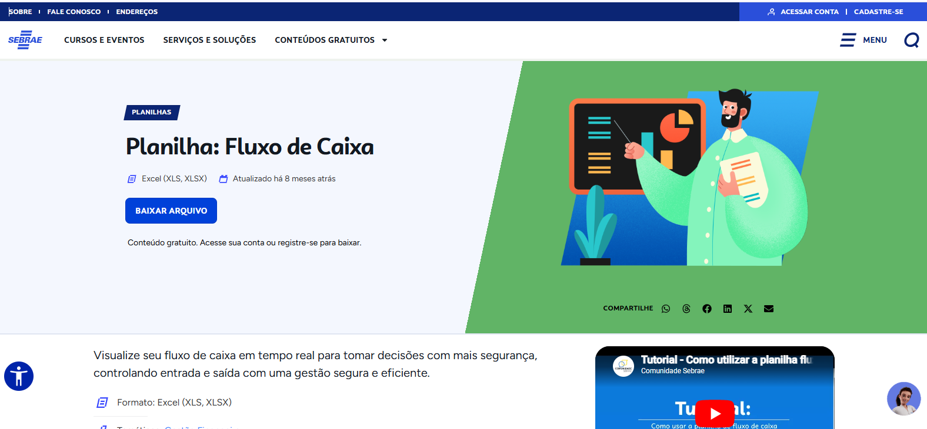
Ferramentas para registrar
Fonte: Sebrae, 2023.

Slide 19
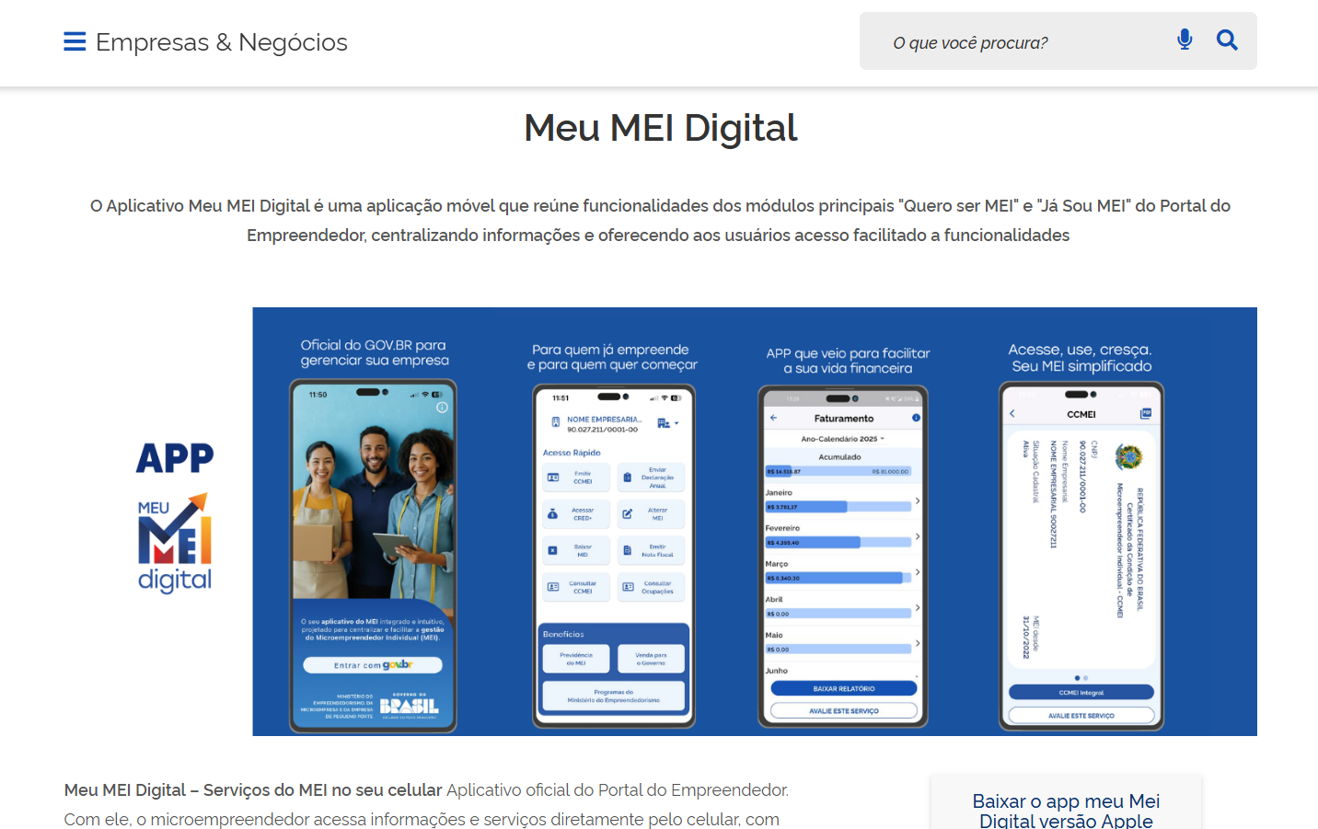
Ferramentas para registrar
Fonte: Brasil, 2024.

Slide 20
Erros mais comuns
Misturar conta pessoal com a do negócio: sem separação, impossível saber se a empresa lucra.
Não registrar vendas à vista: dinheiro recebido em espécie ou Pix sem anotação some sem deixar rastro.
Atualizar o controle só no fim do mês: tarde demais para agir.
Confundir faturamento com lucro: o que importa é o que sobra depois de todas as saídas.
Dar desconto sem calcular margem: pode transformar lucro em prejuízo sem que você perceba.
Fontes: Frezatti, 1997; Sebrae, 2023.

Slide 21
Conclusão
Controle financeiro não é talento, é hábito. Você não precisa de formação em contabilidade nem de software caro. Precisa de consistência: registrar toda movimentação, revisar toda semana e agir com base no que os números mostram. Comece hoje, com o que você tem. Um caderno usado todo dia vale mais do que um sistema avançado aberto uma vez por mês.
Fontes: Frezatti, 1997; Sebrae, 2023.

Slide 22
Referências
Assaf Neto, A. Estrutura e análise de balanços: um enfoque econômico-financeiro. 13. ed. São Paulo: Atlas, 2022.
Assaf Neto, A.; Silva, C. A. T. Administração do capital de giro. 4. ed. São Paulo: Atlas, 2012.
Brasil. Relatório mensal de receitas brutas do microempreendedor individual. Brasília: Receita Federal do Brasil, 2024. Disponível em: https://www.gov.br/pt-br/servicos/baixar-relatorio-mensal-de-receitas-brutas. Acesso em: 5 jun. 2026.

Slide 23
Referências
Brasil. Portal do empreendedor individual. Brasília: Ministério do Desenvolvimento, Indústria, Comércio e Serviços, 2024. Disponível em: https://www.gov.br/empresas-e-negocios/pt-br/empreendedor. Acesso em: 5 jun. 2026.
Frezatti, F. Gestão do fluxo de caixa diário: como dispor de um instrumento fundamental para o gerenciamento do negócio. São Paulo: Atlas, 1997.
Gitman, L. J.; Zutter, C. J. Princípios de administração financeira. 14. ed. São Paulo: Pearson, 2017.
Iudícibus, S.; Marion, J. C. Curso de contabilidade para não contadores. 9. ed. São Paulo: Atlas, 2022.

Slide 24
Referências
Marion, J. C. Contabilidade básica. 13. ed. Barueri: Atlas, 2022.
Padoveze, C. L. Contabilidade gerencial: um enfoque em sistema de informação contábil. 7. ed. São Paulo: Atlas, 2010.
Sebrae. Fluxo de caixa para MEI: aprenda a controlar as finanças. Brasília: Sebrae, 2023. Disponível em: https://meuatendimento.sebrae.com.br/sites/PortalSebrae/artigos
/fluxo-de-caixa-para-mei-aprenda-a-controlar-as-financas,3930103bc7d1b610VgnVCM1000004c00210aRCRD. Acesso em: 5 jun. 2026.
Sebrae/RS. Capital de giro: dicas e soluções para o MEI. Porto Alegre: Sebrae Digital RS, 2023. Disponível em: https://digital.sebraers.com.br/blog/mei/capital-de-giro-dicas
-e-solucoes-para-o-mei/ Acesso em: 5 jun. 2026.

